Slide 1
Sentimental Analysis
Kamal Rimal
FangSheng Wu

Slide 2
approach
Obtaining product comments data from Amazon, both positive and negative. Dividing into train and test set.
Such that: That half priced chocolate promotion is killing it. This soundtrack is killing me.
Obtaining positive and negative words data set.
Such that happy, awesome, sad, disappointed.
Accessing data in C program by system call system(),popen(). FILE I\O, Store in arrays, count the keywords, then calculate.

Slide 3
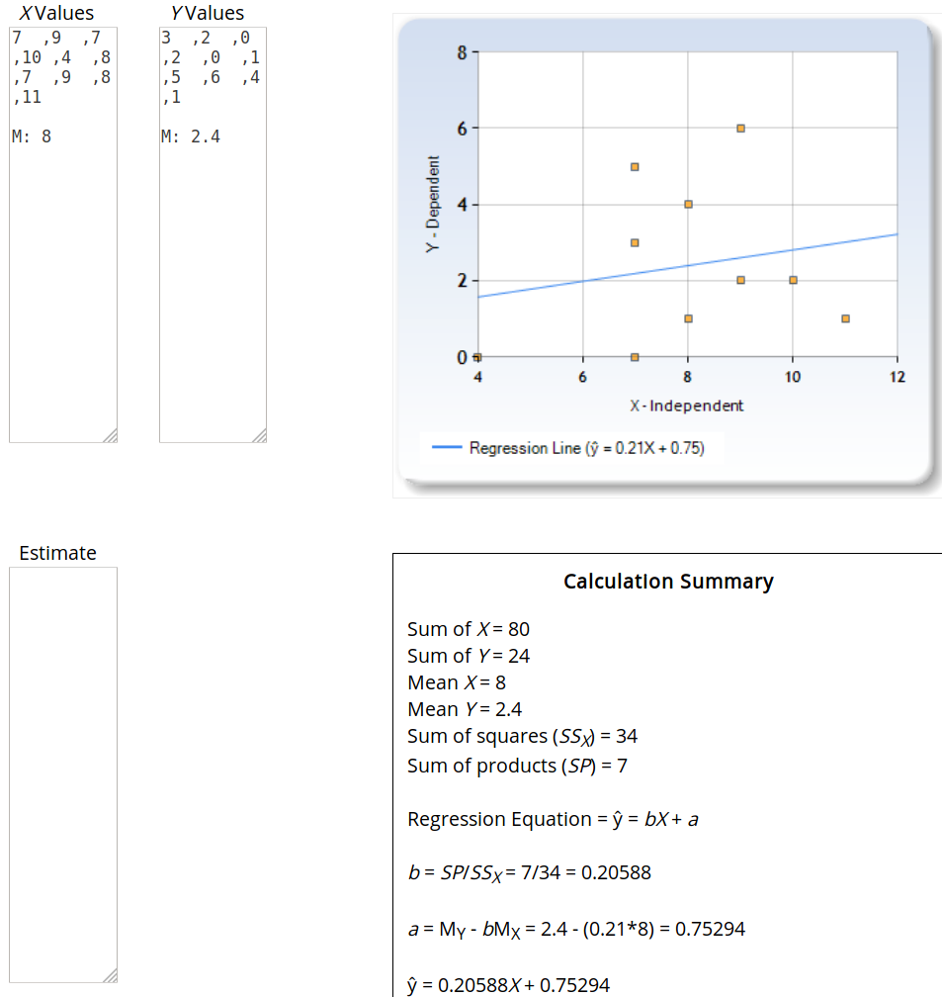

Slide 4
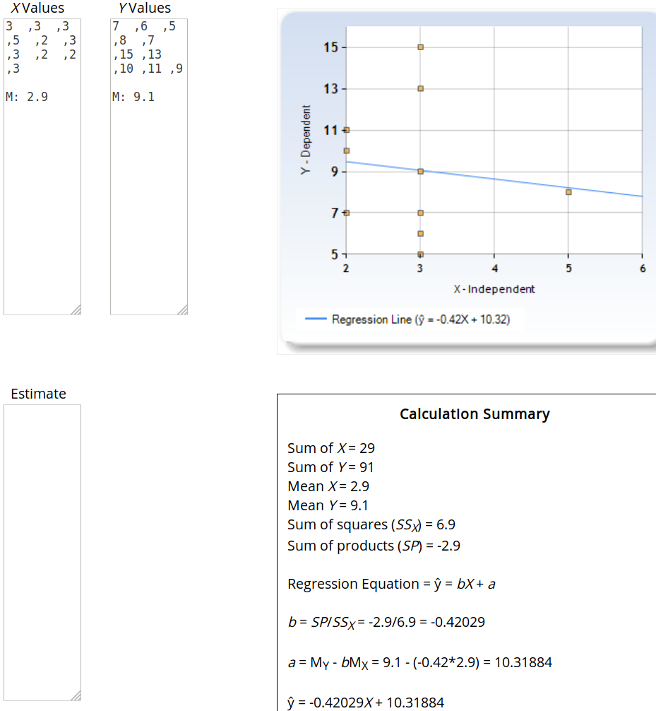

Slide 5
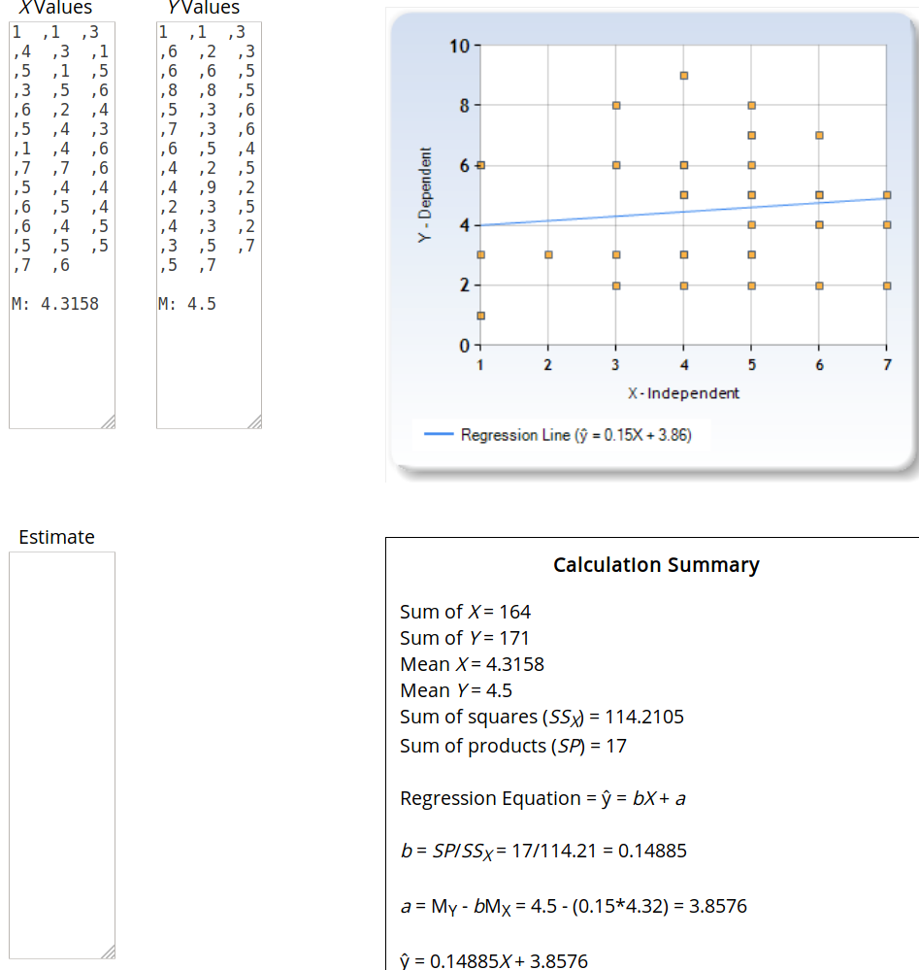

Slide 6
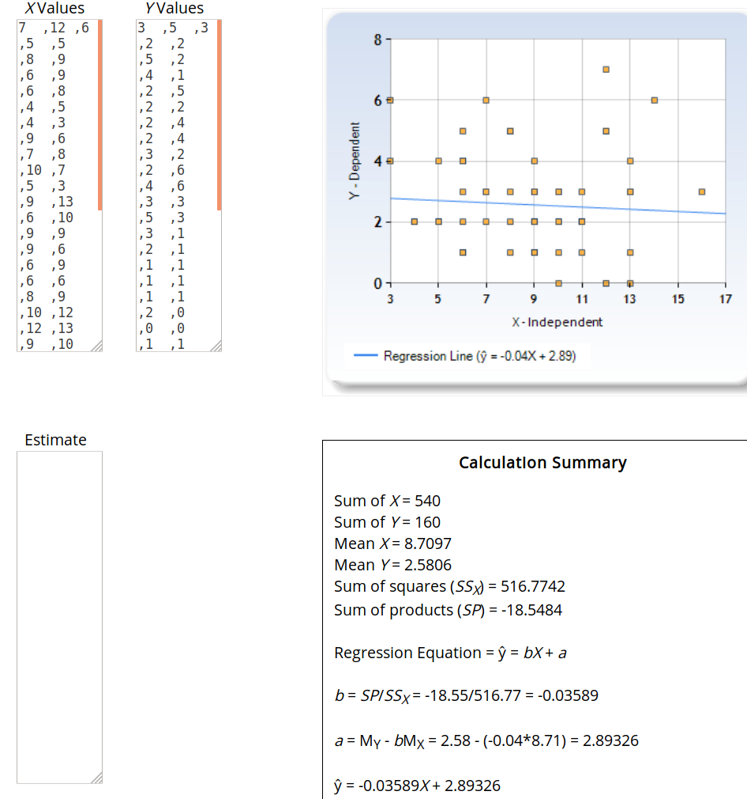

Slide 7
ming@ming-VirtualBox:~/bonus6$ gcc -o b6 b6.c -lm -fopenmp
ming@ming-VirtualBox:~/bonus6$ ./b6
time took 0.576517 sec : 7 ,9 ,7 ,10 ,4 ,8 ,7 ,9 ,8 ,11 ,3 ,3 ,3 ,5 ,2 ,3 ,3 ,2 ,2 ,3 ,
time took 1.310554 sec : 3 ,2 ,0 ,2 ,0 ,1 ,5 ,6 ,4 ,1 ,7 ,6 ,5 ,8 ,7 ,15 ,13 ,10 ,11 ,9 ,
Linear regression form y=-0.975431*x+11.066101
time took 2.757257 sec
1 ,1 ,3 ,4 ,3 ,1 ,5 ,1 ,5 ,3 ,5 ,6 ,6 ,2 ,4 ,5 ,4 ,3 ,1 ,4 ,6 ,7 ,7 ,6 ,5 ,4 ,4 ,6 ,5 ,4 ,6 ,4 ,5 ,5 ,5 ,5 ,7 ,6 ,7 ,12 ,6 ,5 ,5 ,8 ,9 ,6 ,9 ,6 ,8 ,4 ,5 ,4 ,3 ,9 ,6 ,7 ,8 ,10 ,7 ,5 ,3 ,9 ,13 ,6 ,10 ,9 ,9 ,9 ,6 ,6 ,9 ,6 ,6 ,8 ,9 ,10 ,12 ,12 ,13 ,9 ,10 ,10 ,9 ,13 ,12 ,9 ,13 ,11 ,6 ,13 ,14 ,16 ,8 ,11 ,11 ,12 ,11 ,11 ,10 ,7 ,
time took 6.644906 sec
1 ,1 ,3 ,6 ,2 ,3 ,6 ,6 ,5 ,8 ,8 ,5 ,5 ,3 ,6 ,7 ,3 ,6 ,6 ,5 ,4 ,4 ,2 ,5 ,4 ,9 ,2 ,2 ,3 ,5 ,4 ,3 ,2 ,3 ,5 ,7 ,5 ,7 ,3 ,5 ,3 ,2 ,2 ,5 ,2 ,4 ,1 ,2 ,5 ,2 ,2 ,2 ,4 ,2 ,4 ,3 ,2 ,2 ,6 ,4 ,6 ,3 ,3 ,5 ,3 ,3 ,1 ,2 ,1 ,1 ,1 ,1 ,1 ,1 ,1 ,2 ,0 ,0 ,0 ,1 ,1 ,0 ,1 ,3 ,7 ,4 ,1 ,1 ,4 ,4 ,6 ,3 ,3 ,2 ,2 ,5 ,2 ,3 ,3 ,2 ,
Linear regression form y=0.508101*x+-1.335150

Slide 8
Keyword extraction produces slightly inaccuracy, need to improve more complex language process algorithms syntactically and semantically
Thanks! questions?

